Slide 1


Авторлық құқық объектiлері және олардың түрлері
Презентация мақсаты авторлық құқықтың теориялық және тәжірибелік жағдайын зерттеу

Slide 2
Қолданылтын әдебиеттер тізімі.
Нормативтік актілер:
  Бернская конвенция об охране литературных и художественных произведений от 24 июля 1971 г.
  Парижская конвенция по охране промышленной собственности от 20 марта 1883 г.
  Всемирная конвенция об авторском праве от 6 сентября 1952 г.
  Мадридское соглашение о международной регистрации товарных знаков от 14 апреля 1891 г.
  Договор о патентной кооперации от 19 июня 1970 г.
  Евразийская Патентная Конвенция от 19 сентября 1994 г.
  Организация Объединенных Наций «Многосторонняя конвенция об избежании двойного налогообложения выплат авторского вознаграждения» от 13 декабря 1979 г.

Slide 3
Негізгі әдебиеттер
  Т.Л. «Интеллектуальная собственность в рыночной системе экономики»//Банки Казахстана. 2002 г. № 1
  БарлоАкенова у Д.П. «Интеллектуальная собственность в Интернет». – М.: «Мост», 2000 г.
  Березовская И. «Инфоинтел»//Мир Интернет.1999 г. № 3
  Близнец И.А. «Интеллектуальная собственность и закон. Теоретические вопросы». – М.: «Юристъ», 2001 г.
  Бороухин А.Е. «Информация и интеллектуальная собственность». – Омск: «Юрист», 2000 г.
  Капица С.П. «Интернет изменит контуры права»// Эксперт-Интернет. 2000 г. № 3
  Каудыров Е.Т. «Система правовой охраны объектов интеллектуальной собственности»//Европейское сообщество. 2001 г. № 1
  Каудыров Т.Е. «Об особенности провоотншений между провообладателями и пользователями объектов промышленной собственности»// Материалы республиканской научно-практической конференции по проблемам охраны прав интеллектуальной собственности. – А. 2001 г.

Slide 4
Интеллектуалдық меншікке саласын зерттеуші басты авторлар
Сергеев А.П., Близнец И.А., Леонтьев К.Б., Петровский И.С., Бороухин А.Е., Покровский И.А., Богуславский М.М., Каудыров Е.И., Сансызбаев А., Барлоу Д.П., Гальперин Д.В., т.б. шетел мен отандық авторлардың еңбектерін қарастырыңыз.

Slide 5
50-тарау. Авторлық құқық
971-бап. Авторлық құқықпен қорғалатын туындылар (авторлық құқық объектiлерi)
972-бап. Авторлық құқық объектiлерiнiң түрлерi
973-бап. Авторлық қатынастарды құқықтық реттеу
974-бап. Авторлық құқық объектiлерi болып табылмайтын туындылар
975-бап. Ресми құжаттардың, мемлекеттiк рәмiздер мен белгiлердiң жобаларына құқық
976-бап. Авторлық құқықты қорғау белгiсi
977-бап. Автордың жеке мүлiктiк емес құқықтары
978-бап. Автордың мүлiктiк құқықтары
979-бап. Туындыны сақтауға беру
980-бап. Қазақстан Республикасының аумағында авторлық құқықтың қолданылуы
981-бап. Авторлық құқықтың қолданыла бастауы
982-бап. Авторлық құқықтың қолданылу мерзiмi
983-бап. Туындының қоғам игiлiгiне ауысуы
984-бап. Авторлық құқықтарды басқару

Slide 6
Автор - шығармашылық
еңбегімен ғылым,
әдебиет,
өнер туындысын
жасаған
жеке тұлға

Slide 7
Авторлық құқық –
автордың жеке мүліктік
емес және мүліктік құқықтары қорғайтын заң саласы

Slide 8
Авторлық құқық және (немесе) сабақтас құқықтар объектiсiнiң контрафактiлiк данасы – жасалуы, таратылуы немесе өзгедей пайдаланылуы осы Заңның ережелерiне не Қазақстан Республикасы ратификациялаған халықаралық шарттардың нормаларына орай авторлық құқықтың және (немесе) сабақтас құқықтардың бұзылуына әкеп соғатын туындының, жазылған орындаушылықтың, фонограмманың, эфирлiк және кәбiлдiк хабар тарату ұйымдары хабарының данасы. Құқық иеленушiнiң рұқсатынсыз құқықтарды басқару туралы ақпараты жойылған немесе өзгертiлген не авторлық құқық пен сабақтас құқықтарды қорғаудың техникалық құралдарын айналып өтуге мүмкiндiк беретiн заңсыз пайдаланылатын құрылғылардың көмегiмен жасалған авторлық құқық және (немесе) сабақтас құқықтар объектiлерi де контрафактiлiк болып танылады.

Slide 9
Авторлық шарт – нысанасы бір немесе бірнеше авторлық құқық объектілерін пайдалануға мүліктік құқықтарды беру болып табылатын шарт. Авторлық шарт лицензиялық шарттың бір түрі болып табылады.

Slide 10
Авторлық құқық мақсатына, мазмұны мен маңызына, сондай-ақ берiлу әдiсi мен нысанына қарамастан, шығармашылық еңбектiң нәтижесi болып табылатын ғылым, әдебиет және өнер туындыларына қолданылады.

Slide 11
Авторлық құқықпен қорғалатын туындыларға құқықтарды мемлекеттік тіркеуді (бұдан әрі – мемлекеттік тіркеу) уәкілетті орган автордың (авторлардың) немесе құқық иеленушінің өтінішін алған күннен бастап жиырма жұмыс күні ішінде жүргізеді.

Slide 12
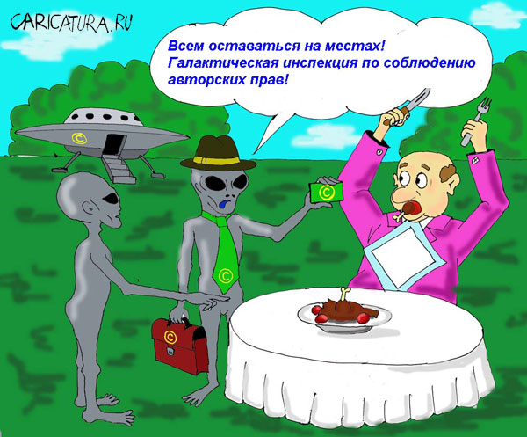
Авторлық құқық мақсатына, мазмұны мен маңызына, сондай-ақ берiлу әдiсi мен нысанына қарамастан, шығармашылық еңбектiң нәтижесi болып табылатын ғылым, әдебиет және өнер туындыларына қолданылады.

Slide 13

Авторлық құқық дегеніміз не?
Авторлық құқық – бұл азаматтық құқықтың бір бөлігі, санаткерлiк меншiк саласында ғылым, әдебиет және өнер туындыларын, қойылымдарды, орындаушылықты, фонограммаларды, эфирлiк және кабельдiк хабар тарату ұйымдарының хабарларын (сабақтас құқықтар) жасауға және пайдалануға байланысты туындайтын қатынастары реттейдi.
Авторлық құқық - автордың жеке мүліктік емес және мүліктік құқықтарын қорғаудың техникалық құралы - туындыларға немесе сабақтас құқықтар объектілеріне қол жеткізуді бақылайтын, автор, сабақтас құқықтар иесі немесе өзге де айрықша құқықтар иесі туындыларға немесе сабақтас құқықтар объектілеріне қатысты рұқсат етпеген іс-әрекеттерді жүзеге асыруды болғызбайтын не шектейтін техникалық (бағдарламалық-техникалық) құрылғы немесе оның компоненттері

Slide 14

Авторлық құқық объектiлері және түрлері
Авторлық құқық объектілерінің қатарына құқықтар мен міндеттер неге бағытталғанына байланысты анықталады.
6-бап 1 бөлім шығармашылық еңбектiң нәтижесi болып табылатын ғылым, әдебиет және өнер туындыларына қолданылады
6-бап 1 бөлім Авторлық құқық белгiлi бiр объективтi түрге ие болған: жазбаша ауызша үнжазба немесе бейнежазба бейнелеу

Slide 15

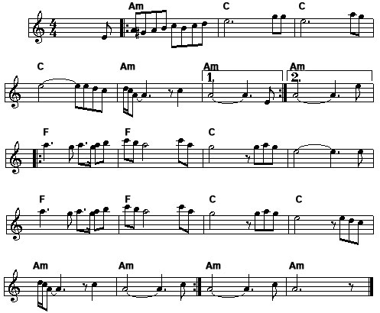

1) жазбаша (қолжазба, машинкаға басылған, нотаға жазылған және сол сияқты);

Slide 16
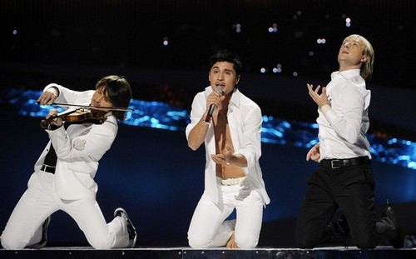
2) ауызша (көпшiлiк алдында айтушылық, көпшiлiк алдында орындаушылық

Slide 17

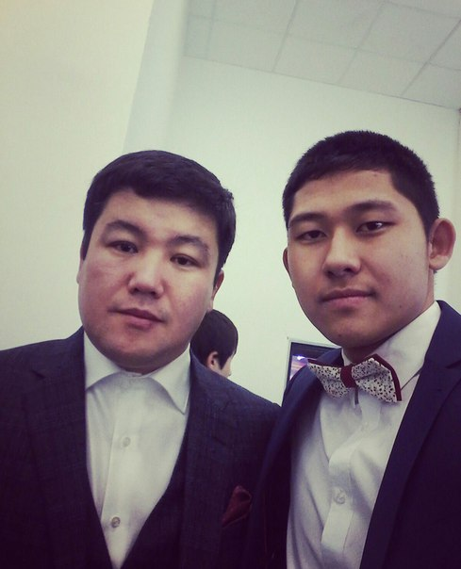
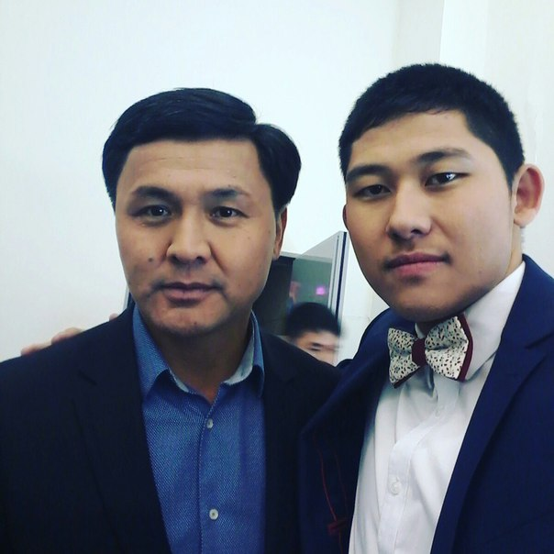
Авторлық еңбек иелері

Slide 18



3) үнжазба немесе бейнежазба (механикалық, сандық, магниттiк, оптикалық және сол сияқты);

Slide 19

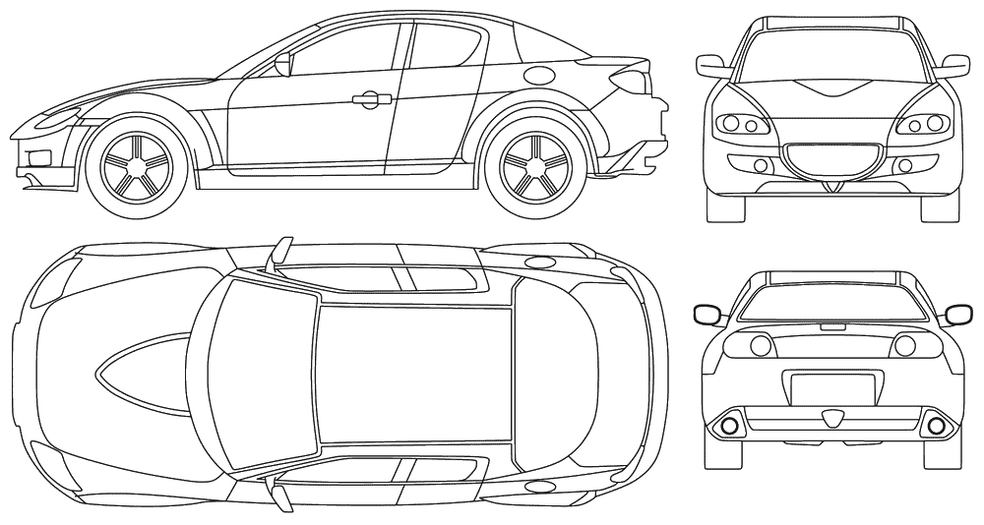
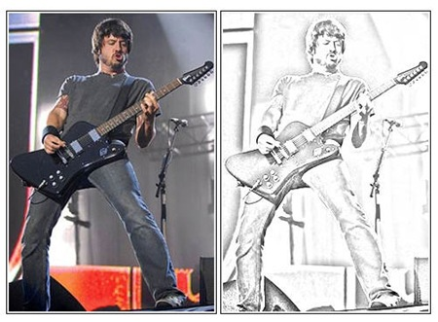
4) бейнелеу (сурет, нобай, көркемсурет, жоспар, сызба, кино, телебейне - немесе фотокадрлар және сол сияқты);

Slide 20



5) көлемдi - кеңiстiктi (мүсiн, үлгi, макет, ғимарат, және сол сияқты);

Slide 21
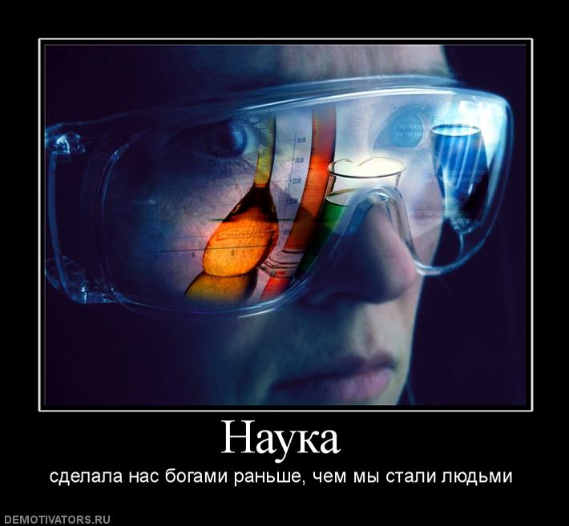

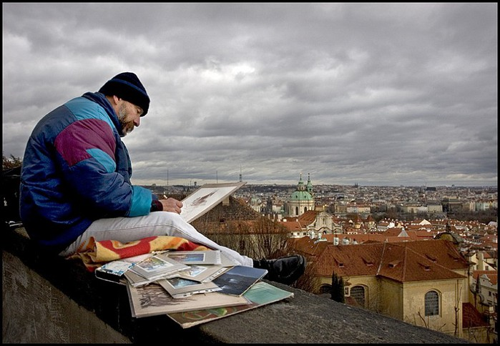
өзге де нысанда жария болған да (жарияланған, жарыққа шыққан, баспадан шыққан, көпшiлiк алдында орындалған, көпшiлiк алдында көрсетiлген), жарияланбаған да туындыларға қолданылады.

Slide 22

Объектiлерi болып табылатын туындылар
1) әдеби туындылар
Әдебиеттер — кез келген жазбаша текстегі жазбалар.

Slide 23

2) драмалық және музыкалық-драмалық туындылар;
Драмалық туындылар – сақнада орындауға арналған. көркем туындылар,

Slide 24


3) сценарий туындылары

Slide 25

4) Хореография пантомима туындылары;
Хореогра́фия, хореографи́калық өнер (көне.-греч. χορεία — би, и γράφω — жазу) — би өнері деген мағына береді.

Slide 26
4) пантомима туындылары
Пантоми́ма (көне.-грек. παντόμῑμος(pantomimos)) — сөзсіз адам тәнінің пластикасы деген мағына береді.

Slide 27

5) мәтiнi бар немесе мәтiнi жоқ музыкалық туындылар
Музыкалық шығармалар

Slide 28
6 дыбыс-бейнежазу туындылары;

Slide 29

7) кескiндеме, мүсiндеме, графика және бейнелеу өнерiнiң басқа да туындылары;
Мүсiндеме (лат. sculptura, от sculpo — кесем, кескіндеймін) — қатты және жұмсақ заттардан жасалатын бейнелеу өнері.

Slide 30

Бейнелеу өнерiнiң басқа да туындылары;

Slide 31
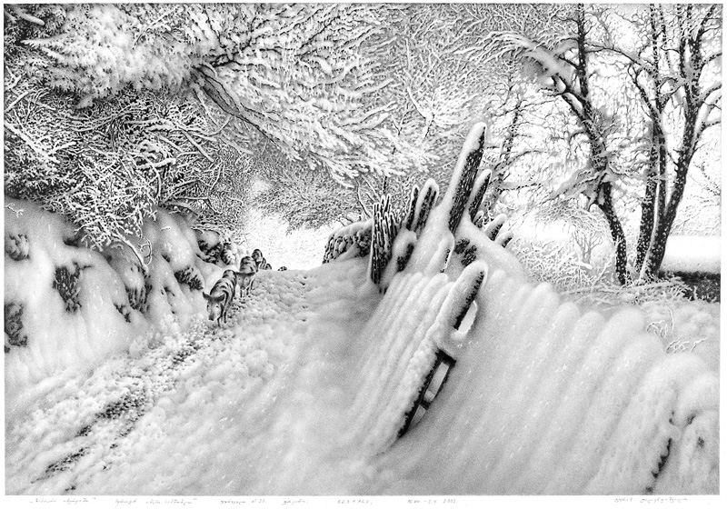
Графика өнерi;

Slide 32

8) қолданбалы өнер туындылары;

Slide 33
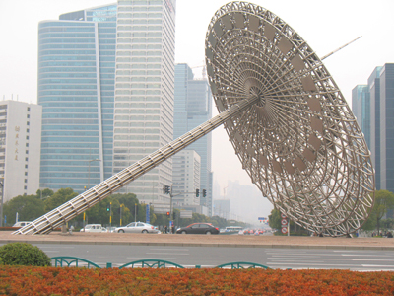

9) сәулет, қала құрылысы және бау-саябақ өнерi туындылары;

Slide 34


Саябақ өнері

Slide 35


10) суретке түсiру туындылары және суретке түсiруге орайлас әдiстермен жасалған туындылар;

Slide 36
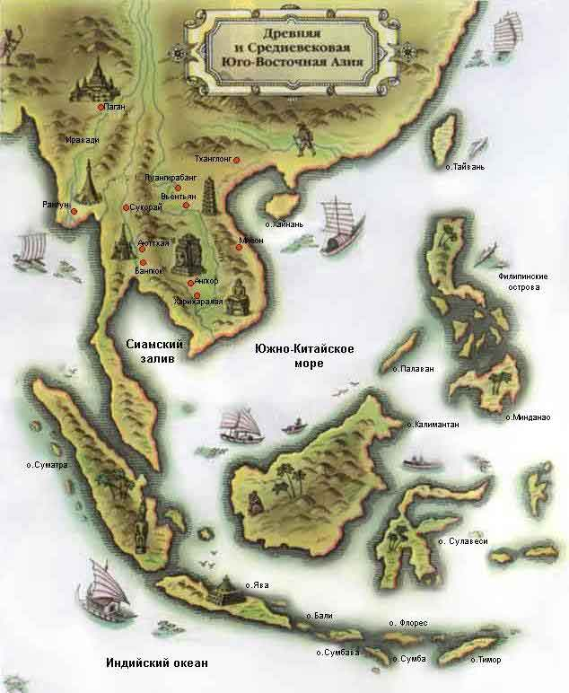
11) карталар, жоспарлар, нобайлар, безендiрулер және географияға, топография мен басқа ғылымдарға қатысты үш өлшемдi туындылар;

Slide 37



12) ЭЕМ-ге арналған бағдарламалар;

Slide 38
13) өзге де туындылар.
Заң бұнымен жалпы тізімді шектемейді.

Slide 39


Авторлық құқық объектiлерiне сонымен қатар мыналар да жатады:
1) туынды шығармалар (аудармалар, өңделген дүниелер, аннотациялар, рефераттар, түйiндер, шолулар, инсценировкалар, музыкалық өңдеулер және басқа да ғылым, әдебиет пен өнер шығармаларын өңдеулер);

Slide 40
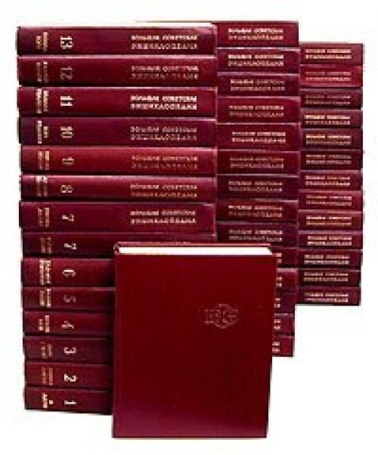
2)жинақтар (энциклопедиялар, антологиялар, деректер базалары) және материалдарының iрiктелуi және (немесе) орналасуы жағынан шығармашылық еңбектiң нәтижесi болып табылатын басқа да құрама туындылар.

Slide 41
976-бап. Авторлық құқықты қорғау белгiсi
1. Айрықша авторлық құқық иесi өз құқықтары туралы мәлiмдеу үшiн туындының әрбiр данасына салынған және үш элементтен:
1) қоршауға алынған латынша "С" әрпiнен;
2) айрықша авторлық құқықтар иесiнiң есiмiнен (атауынан);
3) туындының бiрiншi жарияланған жылынан тұратын авторлық құқықты қорғау белгісін пайдалануы мүмкін.
2. Егер өзге дәлел болмаса, қорғау белгiсiнде көрсетiлген адам айрықша авторлық құқықтың иесi болып саналады.

Slide 42
Авторлық құқық объектiлерi болмайтын туындылар
1) ресми құжаттар (заңдар, сот шешiмдерi, заң әкiмшiлiк, сот сипатындағы және дипломатиялық сипаттағы өзге де мәтiндер), сондай-ақ олардың ресми аудармалары;
2) мемлекеттiк нышандар мен белгiлер (жалаулар, елтаңбалар, ордендер, ақша белгiлерi және өзге де мемлекеттiк нышандар мен белгiлер);
3) халық шығармашылығы туындылары;
4) оқиғалар мен фактiлер туралы ақпараттық сипаттағы хабарлар.

Slide 43
985-бап. Сабақтас құқықтардың объектiлерi
Сабақтас құқықтар қойылымдарға, орындаушылыққа, фонограммаларға, эфирлiк және кабельдiк хабар таратушы ұйымдардың хабарларына, олардың мақсатына, мазмұны мен маңызына, сондай-ақ олардың көрсетiлу әдiстерi мен нысандарына қарамастан қолданылады.

Slide 44
Қолданылтын әдебиеттер тізімі.
Нормативтік актілер:
  Бернская конвенция об охране литературных и художественных произведений от 24 июля 1971 г.
  Парижская конвенция по охране промышленной собственности от 20 марта 1883 г.
  Всемирная конвенция об авторском праве от 6 сентября 1952 г.
  Мадридское соглашение о международной регистрации товарных знаков от 14 апреля 1891 г.
  Договор о патентной кооперации от 19 июня 1970 г.
  Евразийская Патентная Конвенция от 19 сентября 1994 г.
  Организация Объединенных Наций «Многосторонняя конвенция об избежании двойного налогообложения выплат авторского вознаграждения» от 13 декабря 1979 г.

Slide 45
Негізгі әдебиеттер
  Т.Л. «Интеллектуальная собственность в рыночной системе экономики»//Банки Казахстана. 2002 г. № 1
  БарлоАкенова у Д.П. «Интеллектуальная собственность в Интернет». – М.: «Мост», 2000 г.
  Березовская И. «Инфоинтел»//Мир Интернет.1999 г. № 3
  Близнец И.А. «Интеллектуальная собственность и закон. Теоретические вопросы». – М.: «Юристъ», 2001 г.
  Бороухин А.Е. «Информация и интеллектуальная собственность». – Омск: «Юрист», 2000 г.
  Капица С.П. «Интернет изменит контуры права»// Эксперт-Интернет. 2000 г. № 3
  Каудыров Е.Т. «Система правовой охраны объектов интеллектуальной собственности»//Европейское сообщество. 2001 г. № 1
  Каудыров Т.Е. «Об особенности провоотншений между провообладателями и пользователями объектов промышленной собственности»// Материалы республиканской научно-практической конференции по проблемам охраны прав интеллектуальной собственности. – А. 2001 г.

Slide 46
Интеллектуалдық меншікке саласын зерттеуші басты авторлар
Сергеев А.П., Близнец И.А., Леонтьев К.Б., Петровский И.С., Бороухин А.Е., Покровский И.А., Богуславский М.М., Каудыров Е.И., Сансызбаев А., Барлоу Д.П., Гальперин Д.В., т.б. шетел мен отандық авторлардың еңбектерін қарастырыңыз.

Slide 47
Назар аударғандарыңызға
рахмет!

Slide 48
Тақырып бойынша сұрақтар:
Авторлық құқық интеллектуалдық меншік құқығының институты ретінде
Суьъективтік авторлық құқық
Авторлық лицензиялық шарттың түсінігі.
Сабақтас құқықтар
Авторлық және сабақтас құқықтарды қорғау
Патент құқығы объектісінің түсінігі
Өнертабыстың түсінігі және белгілері
Пайдалы модельдің түсінігі және белгілері
Өндірістік үлгінің түсінігі және белгілері
Патентік құқықтың субъектілері

Slide 49
Түйін
«Авторлық және сабақтас құқықтар туралы» Заңының 6 бабының 1 пунктіне сәйкес «авторлық құқық мақсатына, мазмұны мен маңызына, сондай-ақ берілу әдісі мен нысанына қарамастан, шығармашылық еңбектің нәтижесі болып табылатын ғылым, әдебиет және өнер туындыларына қолданылады». Субъективтік авторлық құқық дегеніміз ол екі тығыз байланысты мүліктік және мүліктік емес жеке құқықтардан тұратын, комплекстік азаматтық құқығы.
Авторлық құқық айқындалған (определенный) және заңмен белгіленген мерзімнің ішінде әрекет етеді.

